Slide 1


Slide 2
MEMBROS DO GRUPO
Bernardo Pernes Vieira Souza
Isaac Henrique Cordeiro
Samara Jeber Candido Godoy
Vitor Azevedo Silva
Willian Rodrigues de Souza

Slide 3
DOR
Dificuldade em contatar emergências hospitalares;
Inexistência de direcionamento eficaz a hospitais ;
Aglomerações desnecessárias em hospitais públicos;
Morte de pacientes em filas de espera;
escassez com aplicativos voltados a facilitar o atendimento emergencial;
Descaso com a saúde;

Slide 4
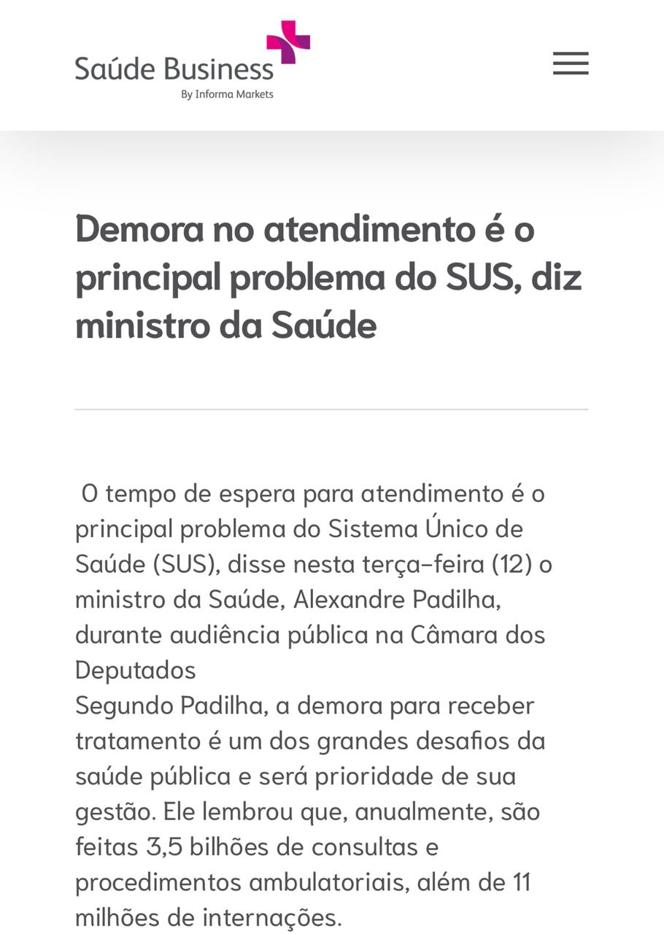
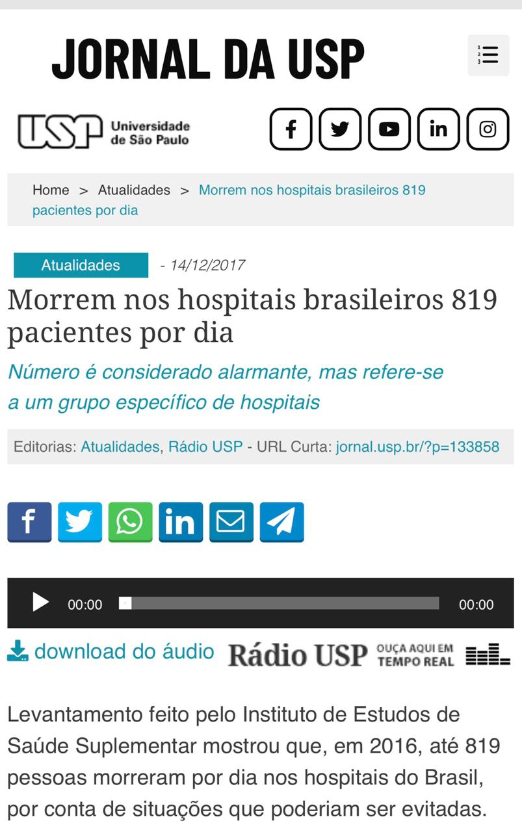
DOR [ Relatos Reais ]

Slide 5
VALIDAÇÃO DA DOR [ 212 Entrevistados]

Slide 6
VALIDAÇÃO DA DOR [212 Entrevistados] Importância de acesso a dicas de primeiros socorros

Slide 7
VALIDAÇÃO DA DOR [212 Entrevistados] Importância de direcionamento a hospitais com disponibilidade

Slide 8
VALIDAÇÃO DA DOR
Na validação da dor, identificamos que as pessoas enxergam a necessidade de uma ferramenta na área da saúde para auxiliar e facilitar no dia a dia.

Slide 9
PROPOSTA DE VALOR
O aplicativo presente tem o intuito de :
Fornecer dicas de primeiros socorros e orientações para o bem da saúde;
Diminuir o tempo de espera por atendimento medico;
Contatar emergência hospitalar em situação de alto risco ;
Armazenar histórico medico do paciente afim, de um atendimento mais preciso de acordo com cada necessidade;

Slide 10

TELA DE ABERTURA

Slide 11
TELA DE CADASTRO RAPIDO
Cadastro rápido utilizando a conta do Facebook ou conta do Google.

Slide 12
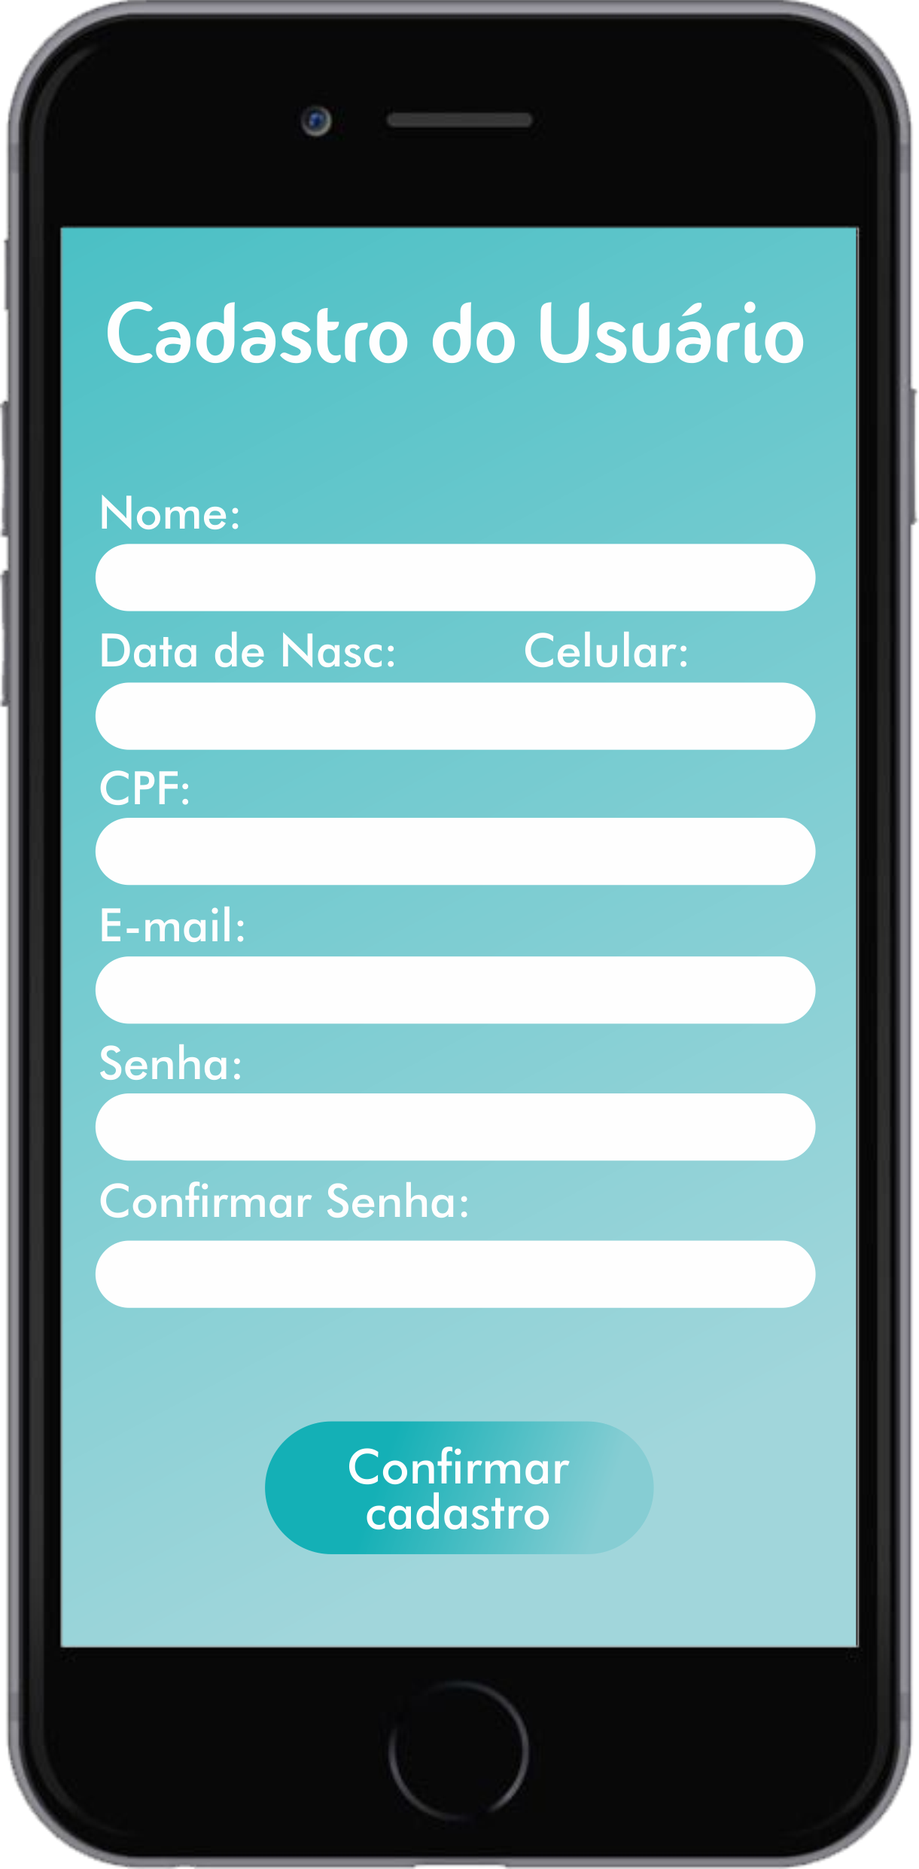
TELA DE CADASTRO USUARIO
Cadastro de cliente (nome, data de nascimento, telefone, CPF, E-mail, senha e confirmar senha).

Slide 13
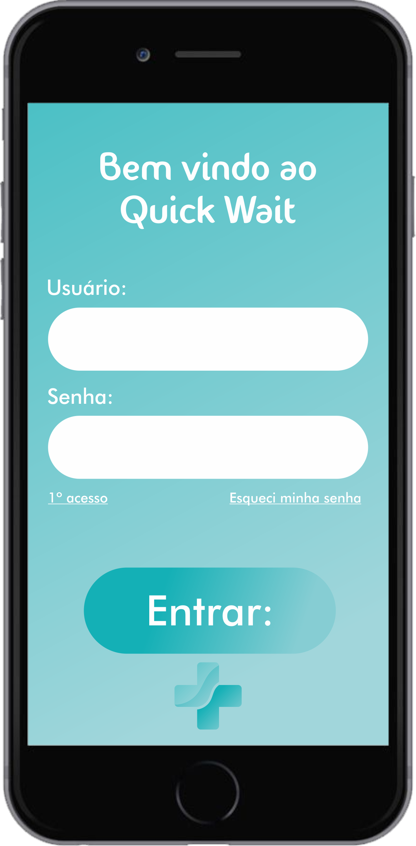
PREENCHER: USUÁRIO E SENHA
Cliente já cadastrado, necessita inserir usuário e senha.

Slide 14
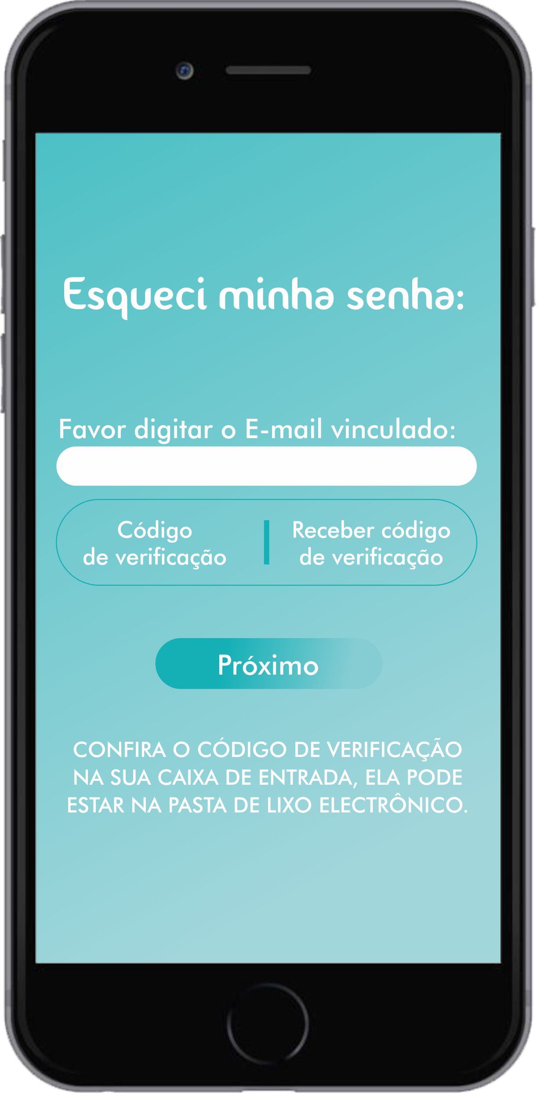
RECUPERAR SENHA
Opção para usuário em caso de perder ou não se lembrar da senha.

Slide 15
NOVA SENHA
Após inserido código de verificação, tela para inserir a nova senha.

Slide 16
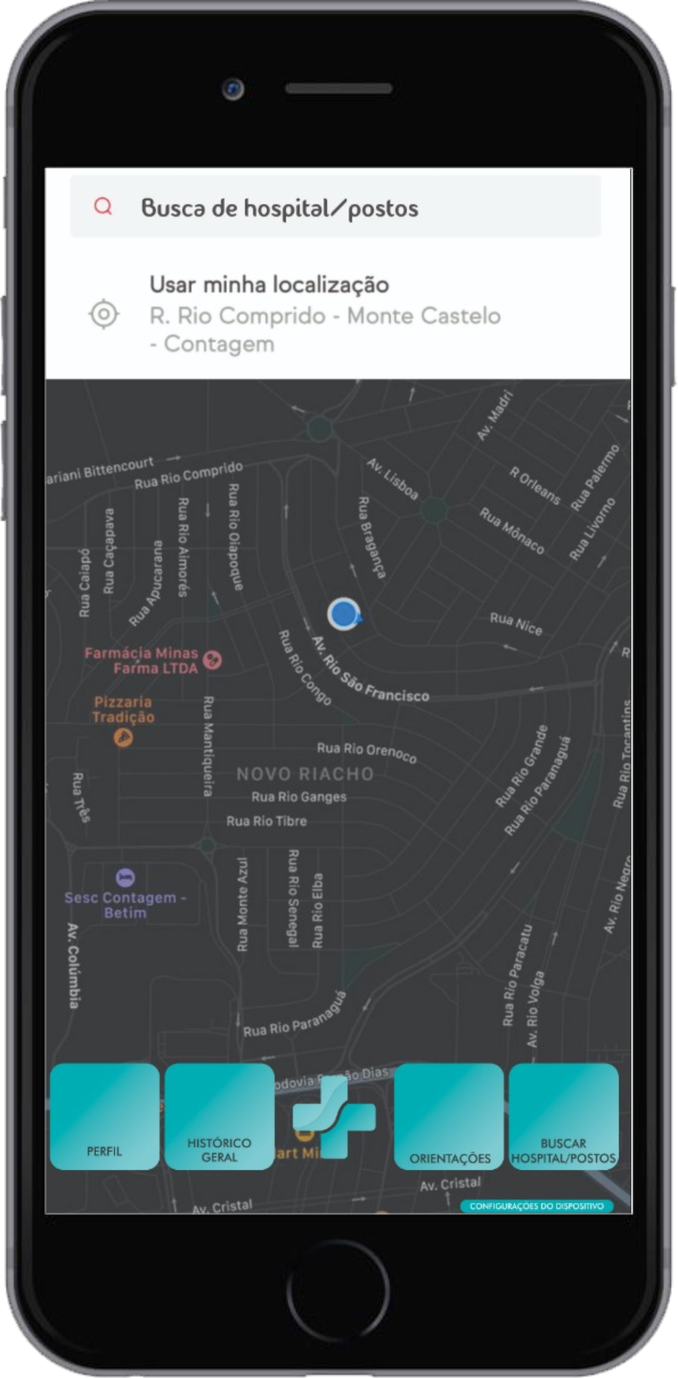
HOME
Tela principal, com o mapa, GPS integrado e campo para pesquisar hospitais e postos próximos ao endereço que o cliente estiver.
Aba de opções na parte inferior da tela .

Slide 17
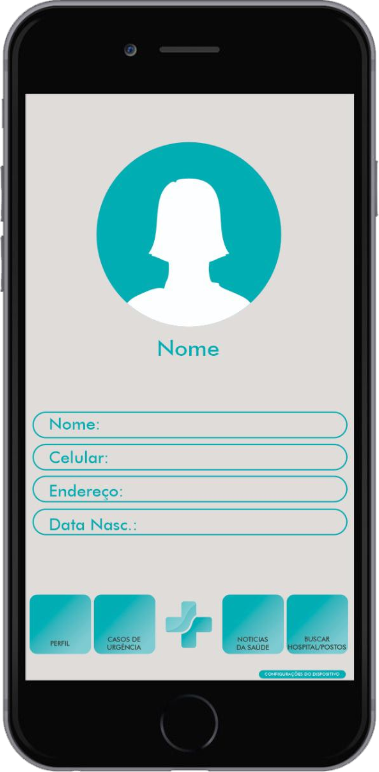
PERFIL DO USUARIO
Tela de perfil, se desejar pode adicionar foto, e preencher dados pessoais para fácil acesso.

Slide 18
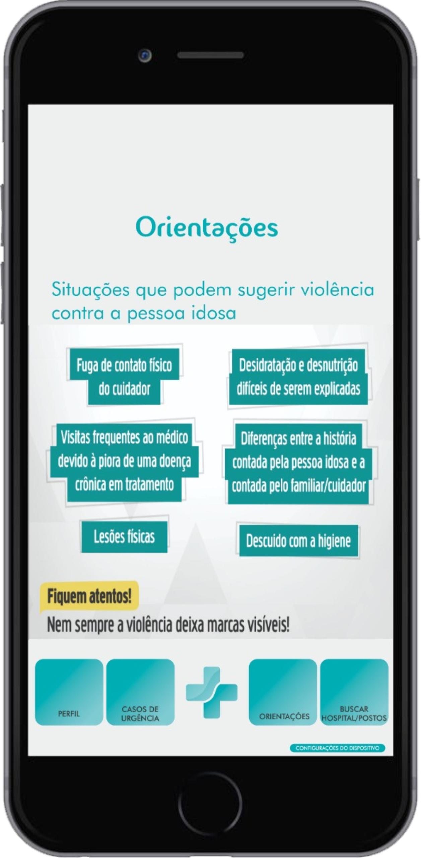
ORIENTAÇÕES
Orientações e dicas diárias, para que o usuário fique sempre bem informado e atualizado.

Slide 19
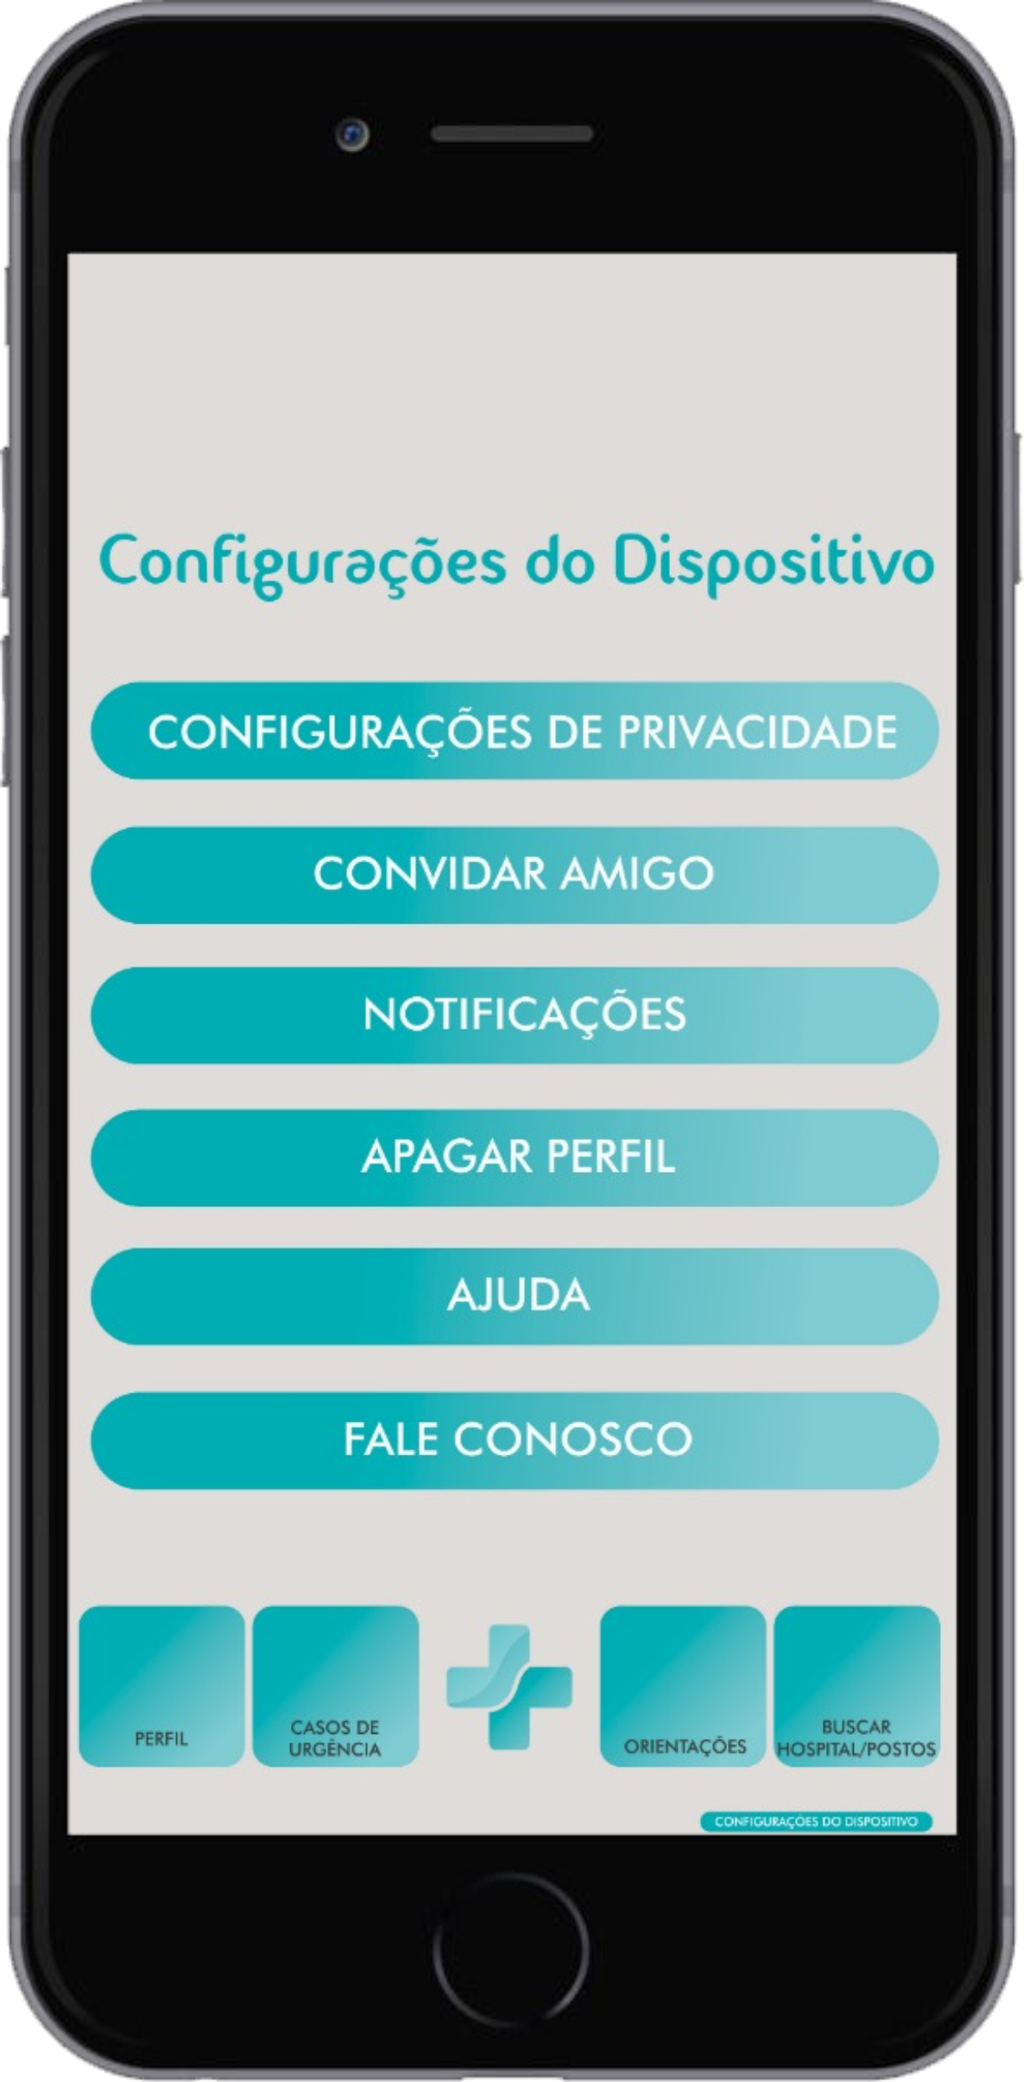
CONFIGURAÇÕES DO APLICATIVO
Varias opções, para que o usuário tenha liberdade de executar funções como convidar um amigo, ou tirar alguma duvida no fale conosco.

Slide 20
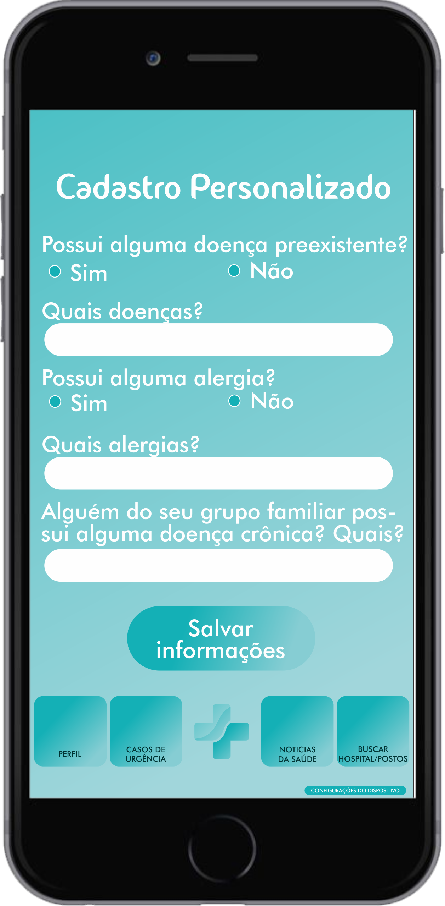
CADASTRO PERSONALIZADO
Marque informações como doenças preexistentes e histórico de doenças na família. Essas informações ajudam o medico a conhecer melhor o usuário tomar uma decisão mais assertiva quanto ao exame ou tratamento.

Slide 21
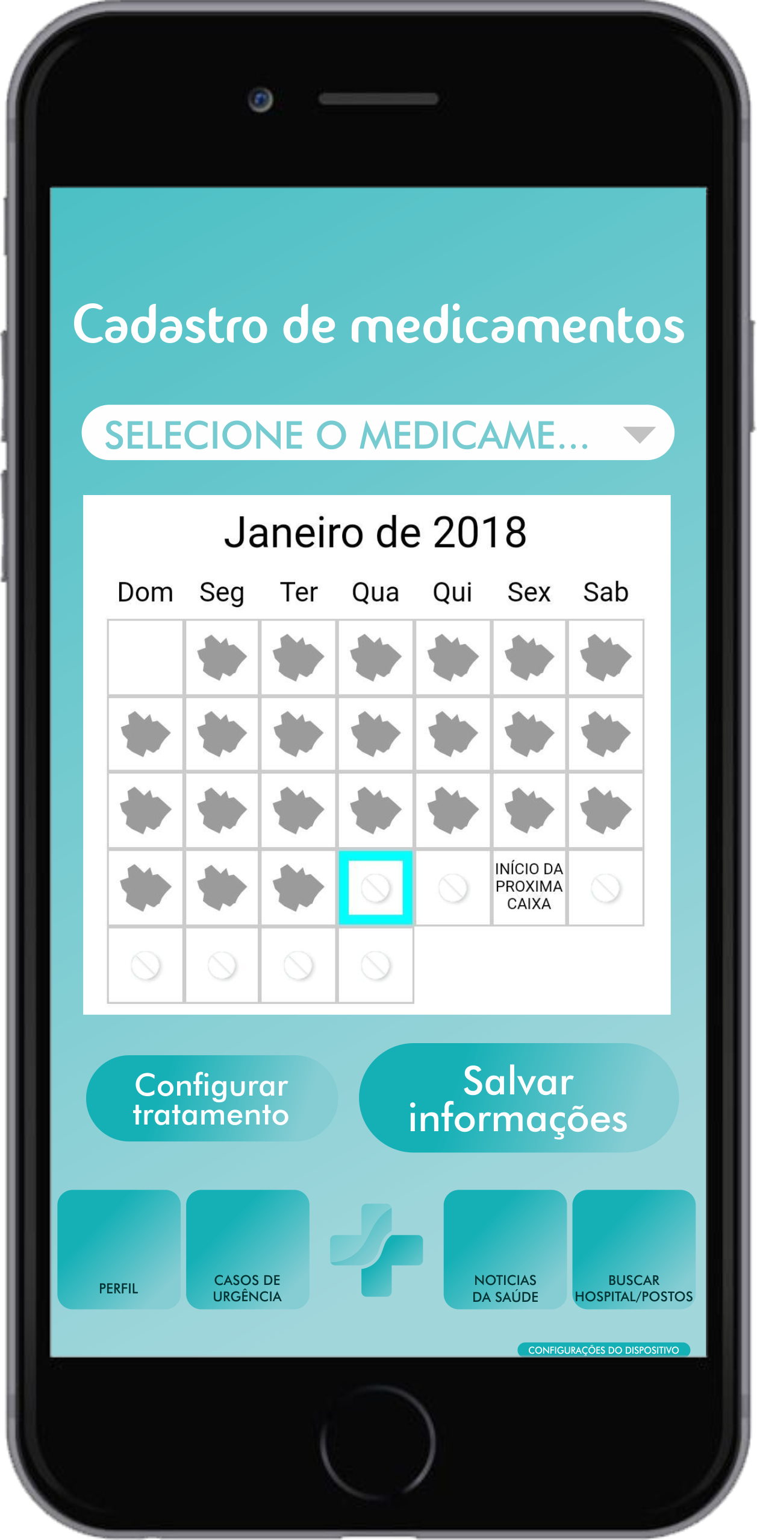
CALENDARIO DE REMEDIOS
Controle total dos remédios diariamente, opção de alarme para despertar na hora que precisar.

Slide 22
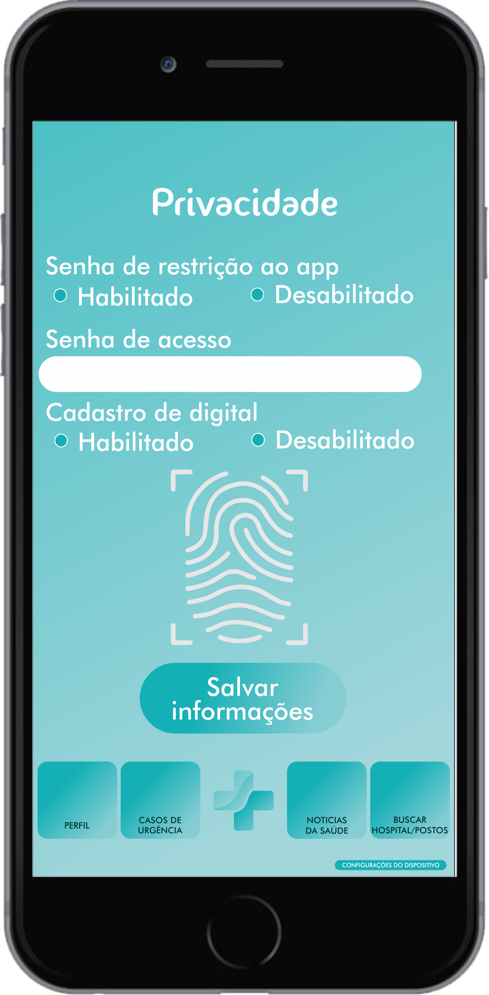
CONFIGURAÇAO DE PRIVACIDADE
Habilite senha de restrição ou sua digital aqui.

